Slide 1
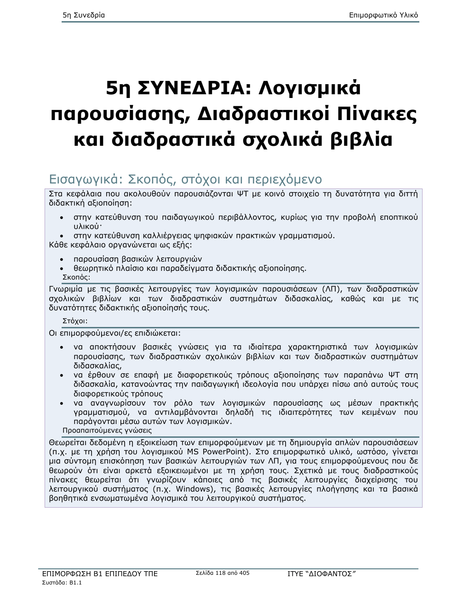
5η Συνεδρία
Λογισμικά παρουσίασης,
Διαδραστικοί Πίνακες
και διαδραστικά σχολικά βιβλία
Επιμόρφωση Β1 επιπέδου ΤΠΕ — Συστάδα Β1.1

Slide 2
Σκοπός και στόχοι
Τι επιδιώκει η 5η συνεδρία
ΕΙΣΑΓΩΓΗ
•
Γνωριμία με τις βασικές λειτουργίες λογισμικών παρουσίασης, διαδραστικών βιβλίων και διαδραστικών συστημάτων.
•
Κατανόηση διαφορετικών τρόπων διδακτικής αξιοποίησης και της παιδαγωγικής ιδεολογίας που τους υποστηρίζει.
•
Αναγνώριση των παρουσιάσεων ως ιδιαίτερων ψηφιακών κειμένων και πρακτικών γραμματισμού.
Κεντρική ιδέα: δεν αρκεί το εργαλείο· σημασία έχει ο τρόπος ένταξής του στη μάθηση.

Slide 3
Διττή διδακτική αξιοποίηση
Οι ίδιες τεχνολογίες μπορούν να υπηρετήσουν διαφορετικές λογικές
1
Παιδαγωγικό περιβάλλον
2
Πρακτικές ψηφιακού γραμματισμού
•
Προβολή εποπτικού υλικού
•
Παραγωγή ψηφιακών κειμένων
•
Οργάνωση διδασκαλίας
•
Πολυτροπική ανάλυση
•
Ασκήσεις πρακτικής και εκγύμνασης
•
Συνεργασία, παρουσίαση και αναστοχασμός
Η αξία της χρήσης κρίνεται από το αν ενεργοποιεί τους μαθητές και υπηρετεί σαφείς στόχους.

Slide 4
Λογισμικά παρουσίασης
Βασικές λειτουργίες και δυνατότητες
1. ΛΟΓΙΣΜΙΚΑ ΠΑΡΟΥΣΙΑΣΗΣ
•
Ενδεικτικά: PowerPoint, Google Slides, Impress, Keynote, Prezi, Canva, Genially.
•
Δημιουργούν πολυμεσικές και υπερμεσικές παρουσιάσεις σε μορφή διαφανειών.
•
Συνδυάζουν κείμενο, εικόνα, γραφικά, ήχο, βίντεο, κίνηση και υπερσυνδέσμους.
•
Υποστηρίζουν tutorials, διαδραστικές ασκήσεις και παρουσίαση μαθητικών εργασιών.

Slide 5
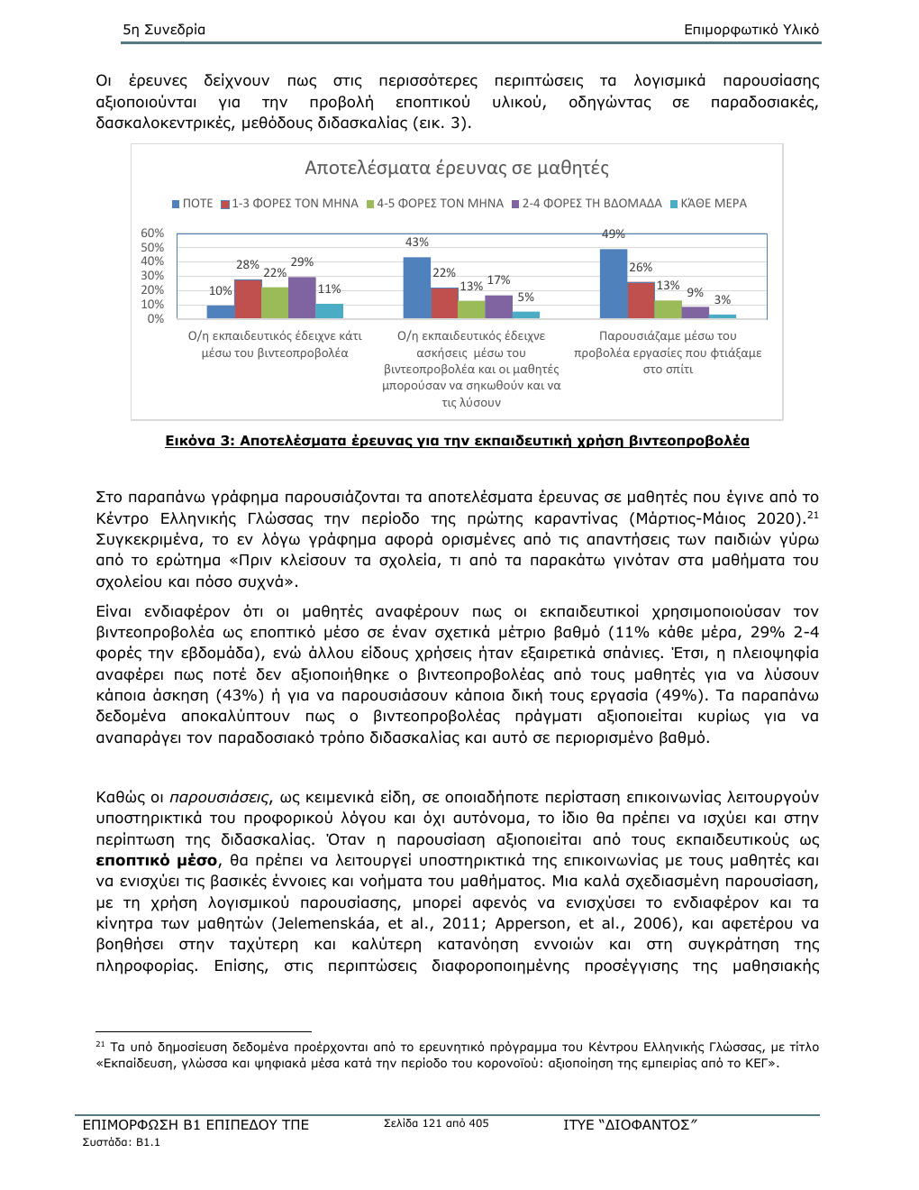
Πώς χρησιμοποιούνται συνήθως;
Το όριο της απλής προβολής
•
Η πιο συνηθισμένη χρήση είναι η προβολή εποπτικού υλικού από τον εκπαιδευτικό.
•
Η χρήση αυτή συχνά ενισχύει παραδοσιακές, μετωπικές μορφές διδασκαλίας.
•
Το κρίσιμο ερώτημα δεν είναι «χρησιμοποιώ παρουσίαση;», αλλά «πώς τη χρησιμοποιώ;».
•
Η παρουσίαση πρέπει να λειτουργεί ως υποστήριξη της επικοινωνίας, όχι ως αυτόνομο κείμενο προς ανάγνωση.

Slide 6
Η παρουσίαση ως γνωστικό εργαλείο
Από τη δασκαλοκεντρική χρήση στη μαθητική παραγωγή
•
Όταν οι μαθητές δημιουργούν παρουσιάσεις, χρειάζεται να κατανοήσουν, να επιλέξουν και να αναδομήσουν το υλικό.
•
Η σύνθεση παρουσίασης απαιτεί εντοπισμό βασικών εννοιών και σχέσεων μεταξύ τους.
•
Μπορεί να οδηγήσει σε αναστοχασμό γύρω από το περιεχόμενο που μελετάται.
•
Η εργασία αποκτά αξία όταν συνοδεύεται από κριτική επεξεργασία και προφορική τεκμηρίωση.
Μαθητές ως δημιουργοί, όχι μόνο ως θεατές.

Slide 7
Η παρουσίαση ως κειμενικό είδος
Γλωσσικές και πολυτροπικές ιδιαιτερότητες
•
Οι παρουσιάσεις υποστηρίζουν συνήθως τον προφορικό λόγο.
•
Χαρακτηρίζονται από σύντομο, ελλειπτικό λόγο: τίτλοι, λέξεις-κλειδιά, λεζάντες.
•
Η ονοματοποίηση και η οικονομία λόγου είναι βασικά χαρακτηριστικά.
•
Η διαφάνεια δεν πρέπει να αντικαθιστά την προφορική παρουσίαση.
Αποφεύγουμε τις διαφάνειες-σελίδες βιβλίου.

Slide 8
Πολυτροπικότητα
Όλα τα στοιχεία παράγουν νόημα
•
Γλώσσα: τίτλοι, λέξεις-κλειδιά, λεζάντες, επιλογή ύφους.
•
Εικόνα και διάταξη: τι προβάλλεται, πού τοποθετείται, τι μέγεθος έχει.
•
Ήχος και κίνηση: πότε εμφανίζεται κάτι και με ποια λειτουργία.
•
Σώμα και προφορικός λόγος: θέση, κίνηση, επαφή με το κοινό.
Η παρουσίαση είναι επικοινωνιακό όλο: διαφάνειες + λόγος + κίνηση + πλαίσιο.

Slide 9
Αρχές καλού σχεδιασμού
Παιδαγωγικά κατάλληλες παρουσιάσεις
•
Προσεκτικός σχεδιασμός πριν από την τεχνική δημιουργία.
•
Σαφής στόχος και λογική οργάνωση: εισαγωγή, ανάπτυξη, συμπέρασμα.
•
Μία βασική ιδέα ανά διαφάνεια και περιορισμένες λέξεις-κλειδιά.
•
Λειτουργική οπτικοποίηση: εικόνες και σχήματα που υποστηρίζουν το νόημα.
•
Αναγνωσιμότητα: σταθερά χρώματα, γραμματοσειρές, επαρκής αντίθεση, περιορισμένα εφέ.

Slide 10
Τι να αποφεύγεται
Συνήθη λάθη στις μαθητικές και εκπαιδευτικές παρουσιάσεις
•
Υπερβολικό κείμενο και ανάγνωση λέξη προς λέξη.
•
Διακοσμητικές εικόνες χωρίς νοηματική λειτουργία.
•
Πολλά εφέ, ήχοι και κινήσεις που αποσπούν την προσοχή.
•
Αντιγραφή πληροφοριών από το διαδίκτυο χωρίς επεξεργασία.
•
Χρήση υλικού χωρίς αναφορά πηγής ή χωρίς έλεγχο δικαιωμάτων.
Λιτότητα, στόχος, τεκμηρίωση, επικοινωνιακό πλαίσιο.

Slide 11
Παρουσιάσεις και Τεχνητή Νοημοσύνη
Η σωστή σειρά χρήσης των ΜΓΜ
•
Πρώτα μαθητές και εκπαιδευτικός αποφασίζουν περιεχόμενο και δομή.
•
Έπειτα ζητούν ανατροφοδότηση ή εναλλακτική πρόταση από ΤΝ.
•
Συγκρίνουν το δικό τους σχέδιο με το αποτέλεσμα της ΤΝ.
•
Κρίνουν τι κρατούν, τι αλλάζουν και γιατί.
•
Διαμορφώνουν το τελικό κείμενο με δική τους ευθύνη και τεκμηρίωση.

Slide 12
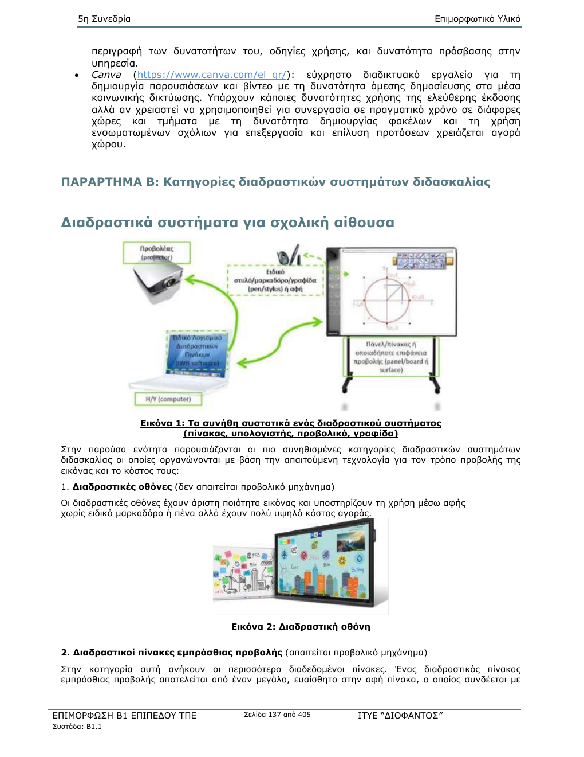
Διαδραστικά συστήματα διδασκαλίας
Τι είναι ο διαδραστικός πίνακας
2. ΔΙΑΔΡΑΣΤΙΚΑ ΣΥΣΤΗΜΑΤΑ
•
Ψηφιακή επιφάνεια εργασίας που συνδυάζει προβολή και αλληλεπίδραση.
•
Ενοποιεί λειτουργίες συμβατικού πίνακα και υπολογιστικού συστήματος.
•
Ο χρήστης αλληλεπιδρά με αφή ή ειδική γραφίδα.
•
Οι ενέργειες μπορούν να αποθηκευτούν και να επαναχρησιμοποιηθούν.

Slide 13
Βασικές λειτουργίες διαδραστικού πίνακα
Εργαλεία που υποστηρίζουν τη διδασκαλία
•
Πένα, υπογράμμιση, εργαλεία κειμένου και επισημειώσεις.
•
Drag and drop, ταίριασμα, στρωματοποίηση, ομαδοποίηση.
•
Screen capture, σκίαση/αποκάλυψη, αποθήκευση σημειώσεων.
•
Αναγνώριση γραφής και μετατροπή χειρόγραφου σε ψηφιακό κείμενο.
•
Δυνατότητα ταυτόχρονης συμμετοχής δύο ή περισσότερων χρηστών.

Slide 14
Τεχνικές αλληλεπιδραστικής διδασκαλίας
Πώς αξιοποιείται παιδαγωγικά
•
Καταιγισμός ιδεών, ταξινόμηση και κατηγοριοποίηση.
•
Επίδειξη, μοντελοποίηση και σταδιακή αποκάλυψη περιεχομένου.
•
Από κοινού ανάγνωση, σχολιασμός και επισημείωση κειμένων.
•
Συνεργατική γραφή και συνεργατική επίλυση προβλήματος.
•
Ομότιμη διδασκαλία και παρουσίαση ομαδικών εργασιών.

Slide 15
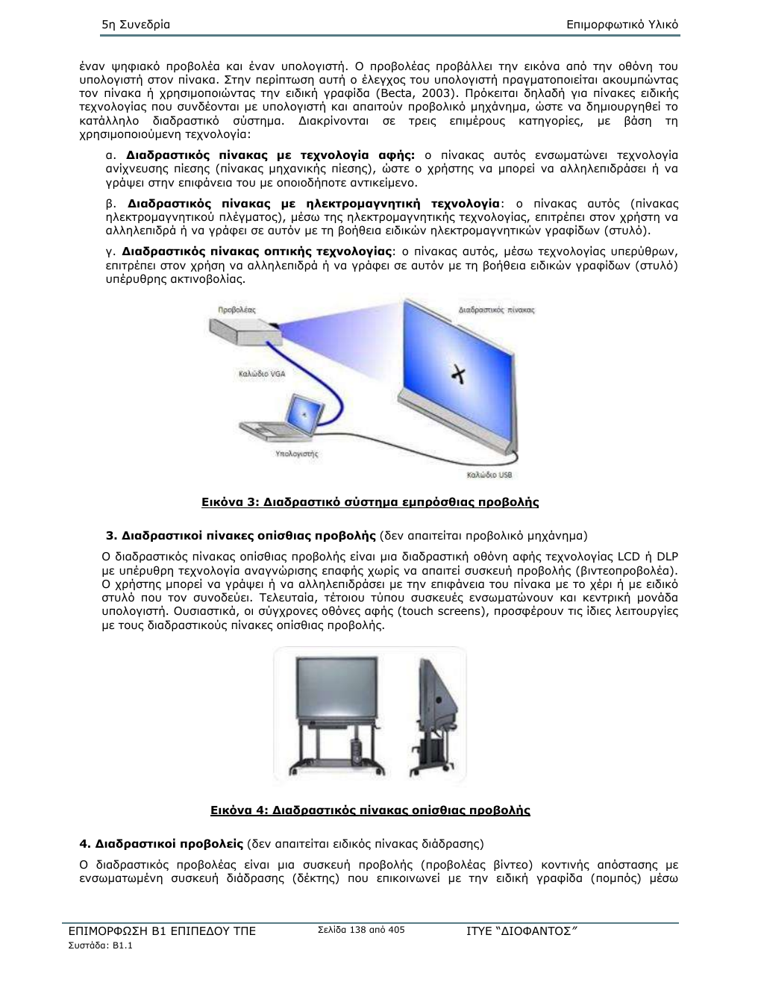
Πλεονεκτήματα και προκλήσεις
Η τεχνολογία δεν αρκεί από μόνη της
•
Πλεονεκτήματα: μεγαλύτερο κίνητρο, συμμετοχή, πολυμεσική παρουσίαση και συνεργασία.
•
Υποστηρίζει διαφοροποιημένη προσέγγιση και πρόσβαση μαθητών με διαφορετικές ανάγκες.
•
Προκλήσεις: κόστος, τεχνική υποστήριξη, βαθμονόμηση, ασφάλεια, θέση εκπαιδευτικού.
•
Κύριος κίνδυνος: να χρησιμοποιηθεί ως απλός προβολέας και να αναπαράγει τη μετωπική διδασκαλία.

Slide 16
Τρεις κατευθύνσεις αξιοποίησης
Παιδαγωγικό περιβάλλον — ψηφιακός γραμματισμός — κριτικός γραμματισμός
•
Ως παιδαγωγικό περιβάλλον: προβολή, οργάνωση, ασκήσεις, υποστήριξη της διδασκαλίας.
•
Ως περιβάλλον ψηφιακού γραμματισμού: μελέτη ψηφιακών κειμενικών ειδών και πολυτροπικότητας.
•
Ως περιβάλλον κριτικού γραμματισμού: αξιολόγηση διαδικτυακών πόρων, έλεγχος απαντήσεων ΤΝ, κριτική στάση.
Όσο περισσότερο ενεργό ρόλο έχουν οι μαθητές, τόσο ουσιαστικότερη είναι η αξιοποίηση.

Slide 17
Διαδραστικά σχολικά βιβλία
Φωτόδεντρο / ebooks.edu.gr
3. ΔΙΑΔΡΑΣΤΙΚΑ ΕΓΧΕΙΡΙΔΙΑ
•
Επίσημος ψηφιακός χώρος διάθεσης σχολικών βιβλίων.
•
Περιλαμβάνει μη εμπλουτισμένα html βιβλία, εμπλουτισμένα html/pdf, διδακτικά πακέτα pdf και ειδικές μορφές.
•
Τα εμπλουτισμένα βιβλία περιλαμβάνουν ψηφιακά διαδραστικά μαθησιακά αντικείμενα.
•
Προσφέρονται ιδιαίτερα για αξιοποίηση με διαδραστικά συστήματα διδασκαλίας.

Slide 18
Τελική σύνοψη
Η 5η συνεδρία μετατοπίζει το ενδιαφέρον από το «εργαλείο» στον παιδαγωγικό σχεδιασμό.
•
Οι παρουσιάσεις είναι πολυτροπικά κείμενα και όχι απλές διαφάνειες για ανάγνωση.
•
Οι διαδραστικοί πίνακες αξίζουν όταν δίνουν χρόνο, λόγο και δράση στους μαθητές.
•
Τα διαδραστικά σχολικά βιβλία μπορούν να υποστηρίξουν διερεύνηση, σύνδεση πηγών και ενεργό μάθηση.
•
Η ΤΝ αξιοποιείται κριτικά: ως ανατροφοδότηση και αφορμή σύγκρισης, όχι ως άκριτη παραγωγή.
Κριτήριο επιτυχίας: σαφής μαθησιακός στόχος + ενεργοποίηση μαθητών + κριτικός γραμματισμός.

